Slide 1
第 二 章 随 机 事 件
第 一节 随 机 事 件的概念
随机试验（Experiment ）
这里试验的含义十分广泛，它包括各种各样的科学实验，也包括对事物的某一特征的观察。 其典型的例子有：
E₁：抛一枚硬币，观察正面H、反面T出现的情
况。
E₂ ：将一枚硬币抛掷三次，观察正面、反面出现
的情况。
E₃：将一枚硬币抛掷三次，观察出现正面的次数。
E₄：抛一颗骰子，观察出现的点数。

Slide 2
E₅：记录寻呼台一分钟内接到的呼唤次数。
E₆：在一批灯泡中任意抽取一只，测试它的寿命。
E₇：记录某地一昼夜的最低温度和最高温度。
这些实验具有以下特点：
1可以在相同的条件下重复进行；
2每次实验的可能结果不止一个，并且能事先明确实验
的所有可能结果；
3进行一次实验之前不能确定哪一个结果会出现。
满足以上特点的试验称为随机试验

Slide 3

在随机试验中，可能出现也可能不出现的事件叫做
随机事件.简称事件，用大写拉丁字母A、B、C表示；
在每次试验中必然出现的事件叫做必然事件，用U表示；
必然不出现的事件叫做不可能事件，用
表示.

Slide 4

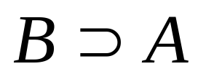


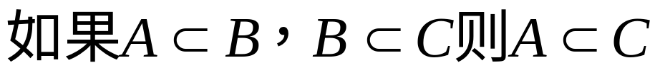
第二节 事件间的关系及运算
一、事件间的关系及性质
事件的包含:如果事件A出现必然导致事件B出现，
那么称事件A是事件B的子事件，记作
或
，
例如：“直径不合格”必然导致“产品不合格”，所以
“直径不合格”是“产品不合格”的子事件.
.
规定对于任一的事件
显然

Slide 5
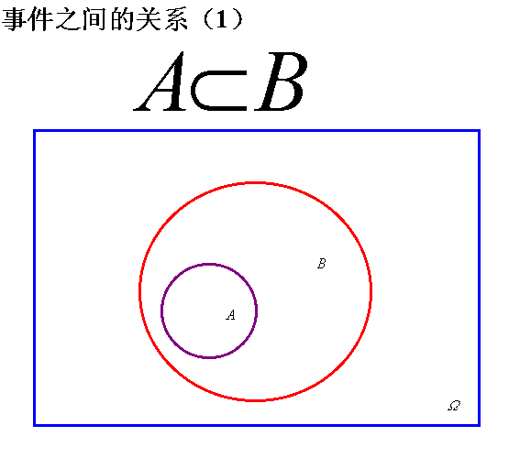

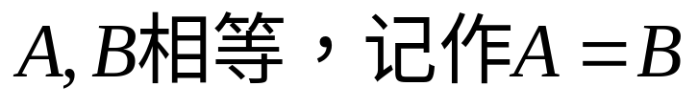
2.事件的相等 如果
，且
那么称事件
.

Slide 6
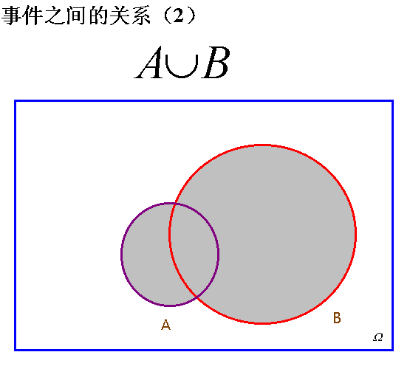
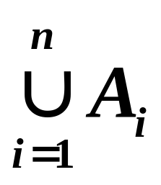
3.和事件：“事件A与B至少有一个发生”，
记作A∪B
n个事件A₁, A₂,…, A_{n}至少有
一个发生，记作
“产品不合格”是“直径不合格”
和“长度不合格”的和事件

Slide 7
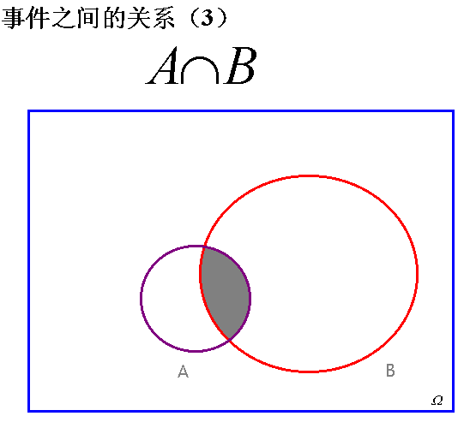
4.积事件 :A与B同时发生，记作 A∩B＝AB
n个事件A₁, A₂,…, A_{n}同时发生，记作 A₁A₂…A_{n}
“产品合格”是“直径合格”
和“长度合格”的积事件

Slide 8
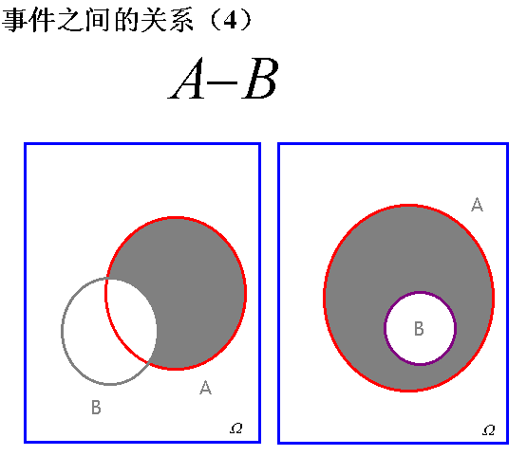

5.差事件 ：A－B称为A与B的差事件,表示事件A发生而B不发生.
事件“直径合格但长度不合格”
是事件“直径合格”与“长度合
格”的差事件.
显然，有：
思考：何时A-B=φ?何时A-B=A？

Slide 9
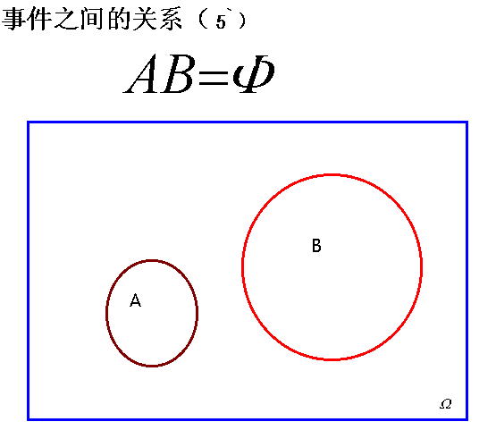
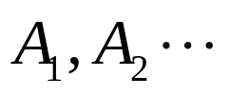

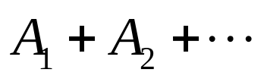
6.互斥的事件 ：AB＝ φ
如果一组事件
中任意两个都互斥，则称这组事件“两两互斥”
其和事件
可以记为：

Slide 10

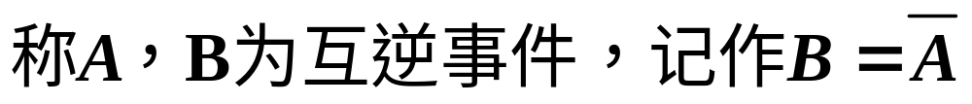
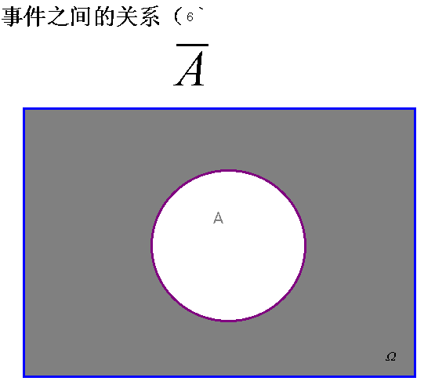
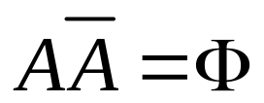

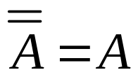
7. 互逆的事件 ⇔ , 且AB＝ φ
“直径合格”是“直径不合格”
的互逆事件， “产品合格”是“产品不合格”的互逆事件
互逆事件一定是互斥事件，但反之则不然！
如取球试验中“取得一号球”和“取偶数号球”互斥但不互逆

Slide 11
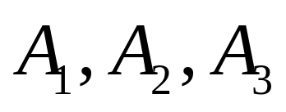
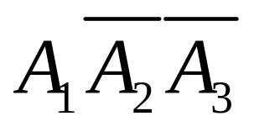
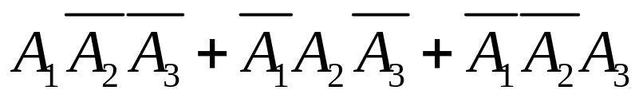
例6 向指定的目标设三枪.以
分别表示事件“第一、二、三枪击中目标”.
试用
表达以下各事件.
(1) 只击中第一枪 （2）只击中一枪
（3）三枪都未击中 （4）至少击中一枪
解： （1）“只击中第一枪” 意味第二枪和第三枪都不中，
即
（2）“只中一枪”是“只中第一枪”，“只中第二枪”，
“只中第三枪”的和事件

Slide 12
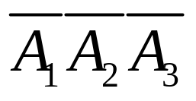
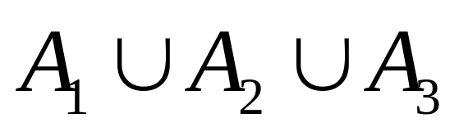
(3) “ 三枪都未中”是“第一、二、三枪都未中”
（4）“至少击中一枪”是“第一、二、三枪至少有一枪
击中”
或者

Slide 13
第三节 基(样)本空间
一 、样本空间
定义 将随机试验 E 的所有可能结果组成的集合
称为 E 的样本空间， 记为 U 。样本空间的
元素，即 E 的每个结果，称为样本点。

Slide 14
E₁：抛一枚硬币，观察正面H、反面T出现的情
况。
E₂ ：将一枚硬币抛掷三次，观察正面、反面出现
的情况。
E₃：将一枚硬币抛掷三次，观察出现正面的次数。
E₄：抛一颗骰子，观察出现的点数。
S₁ : { H , T }
S₂ : { HHH, HHT, HTH, THH, HTT, THT, TTH, TTT }
S₃ : { 0, 1, 2, 3 }
S₄ : { 1, 2, 3, 4, 5, 6 }

Slide 15
E₅：记录寻呼台一分钟内接到的呼唤次数。
E₆：在一批灯泡中任意抽取一只，测试它的寿命。
E₇：记录某地一昼夜的最低温度和最高温度。
S₅ : {0,1,2,3……}
S₆ : { t | t ≥ 0 }
S₇ : { ( x , y ) | T ₀≤ x , y ≤ T₁ }

Slide 16
二、随 机 事 件
定义：
随机事件 : 称试验 E 的样本空间 U 的子集为 E 的
随机事件；
基本事件 : 有一个样本点组成的单点集；
必然事件 : 样本空间 U 本身；
不可能事件 : 空集∅。
我们称一个随机事件发生当且仅当它所包
含的一个样本点在试验中出现．

Slide 17
例如：S₂ 中事件 A={HHH,HHT,HTH,HTT}
表示 “第一次出现的是正面”
S₆ 中事件 B₁={t|t<1000}
表示 “灯泡是次品”
事件 B₂={t|t ≥ 1000}
表示 “灯泡是合格品”
事件 B₃={t|t≥1500}
表示“灯泡是一级品”

Slide 18
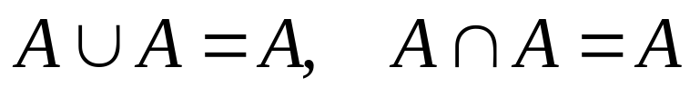
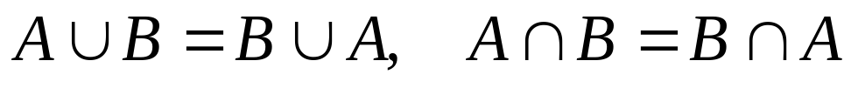
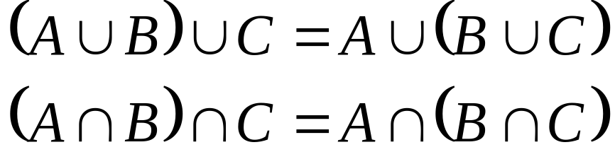
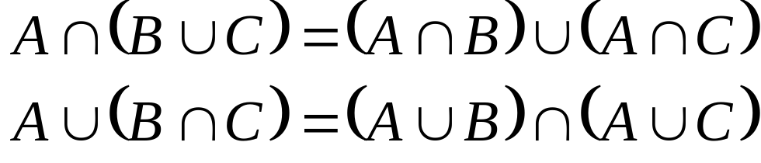
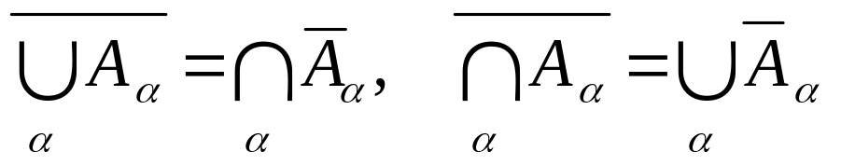
三、随机事件的运算规律
幂等律:
交换律:
结合律:
分配律:
De Morgan定律:

